Slide 1

Yandan Açılan Menü Drawer
Mobile Developer Eğitimi Sunumları
Yasin AKTAŞ

Slide 2
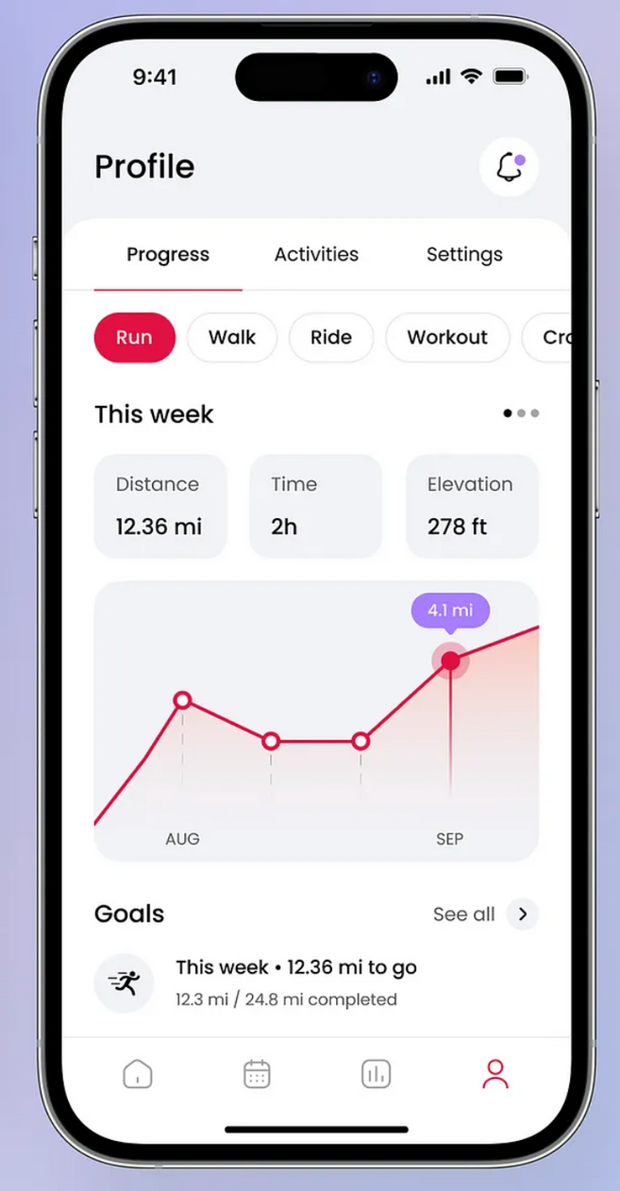
Ekran Genel Yapısı
App Bar
Bottom
Navigation
Scaffold
Body
Tab Bar

Slide 3
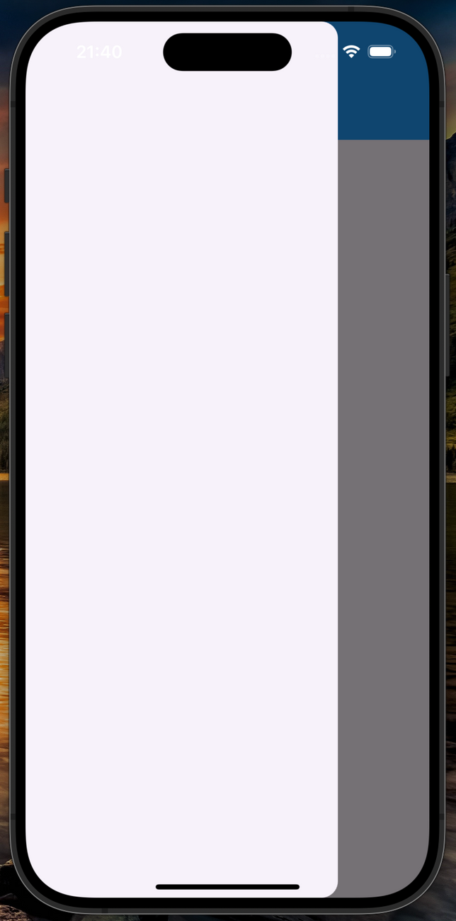
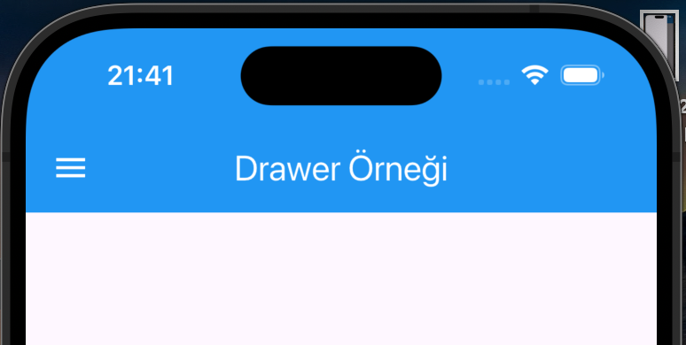
Drawer
Scaffold
AppBar
Drawer

Slide 4
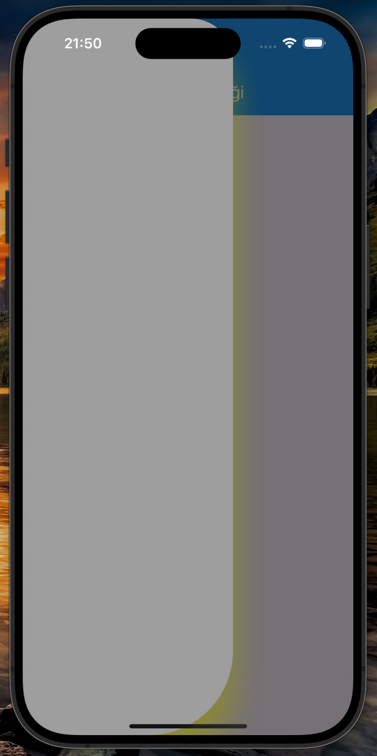
Drawer Parametreleri
Shape
Background
Color
Width
Elevation & Shadow Color

Slide 5
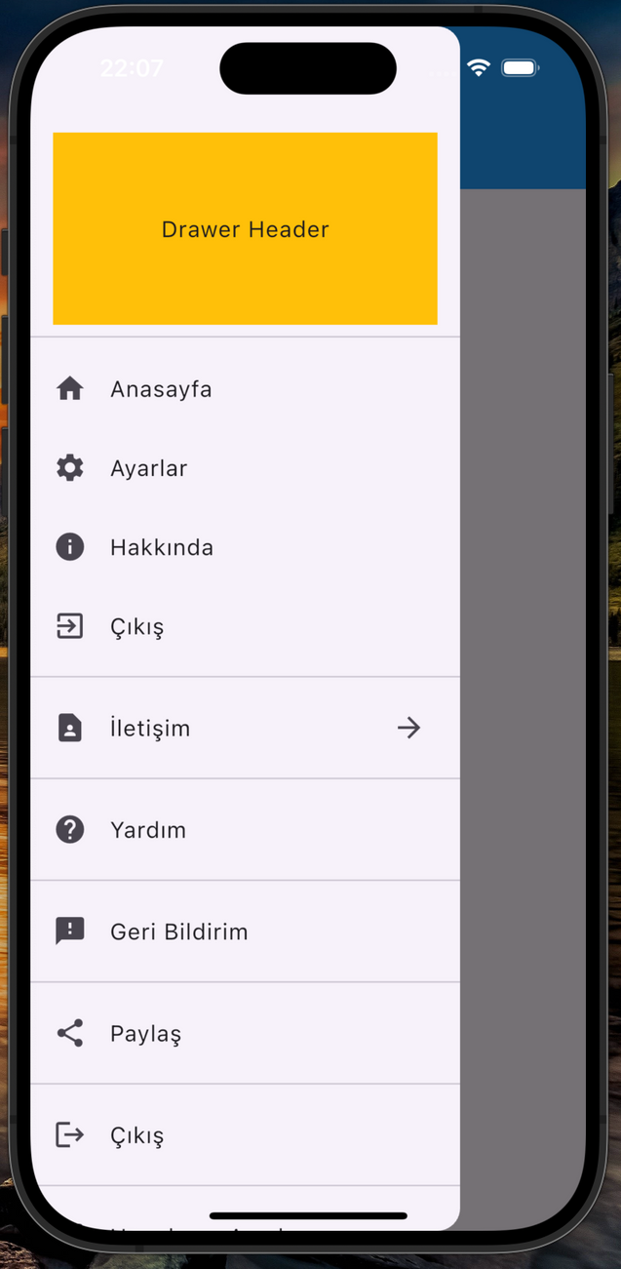
Drawer Tasarımı
ListView
Drawer Header
ListTile
Divider

Slide 6
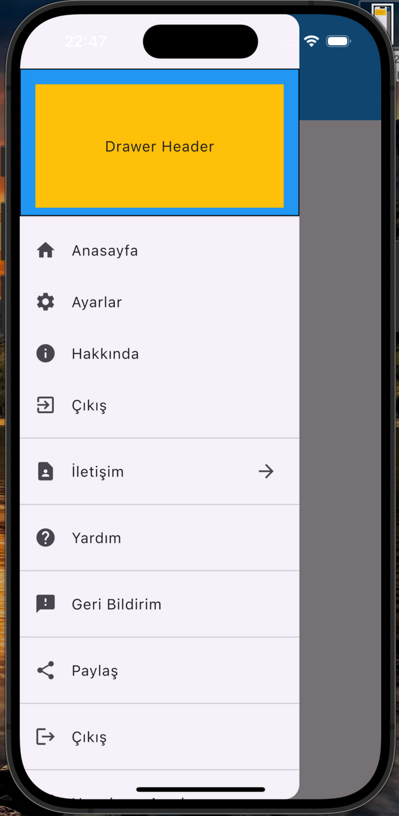
Drawer Header
Padding
Margin
Decoration
Child

Slide 7
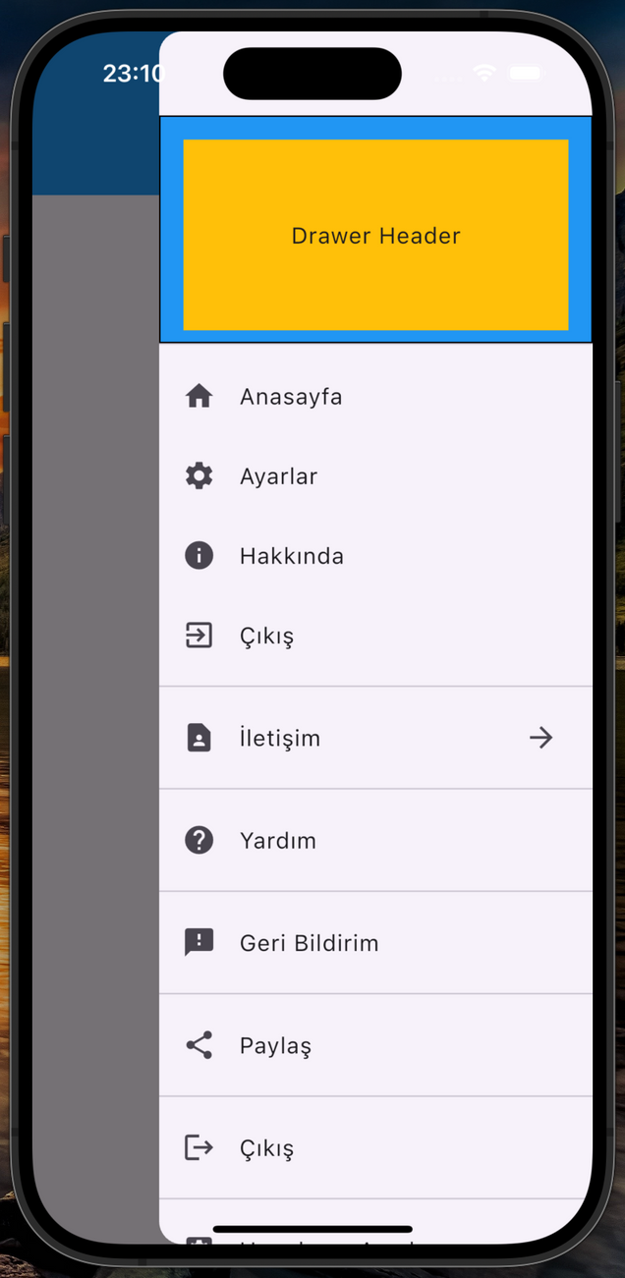
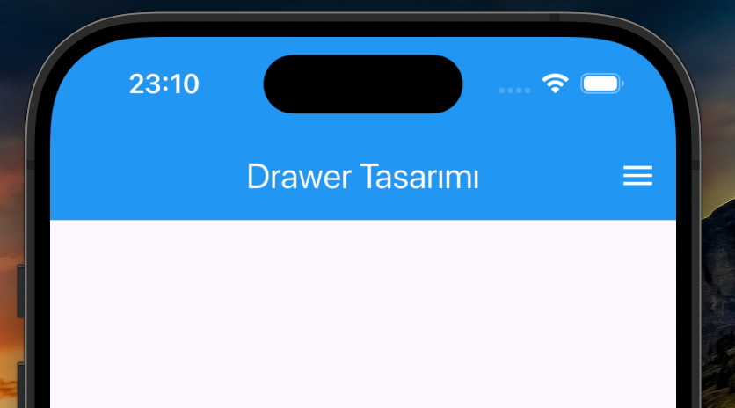
Sağdan Açılan Drawer?
Scaffold
AppBar
EndDrawer

Slide 8
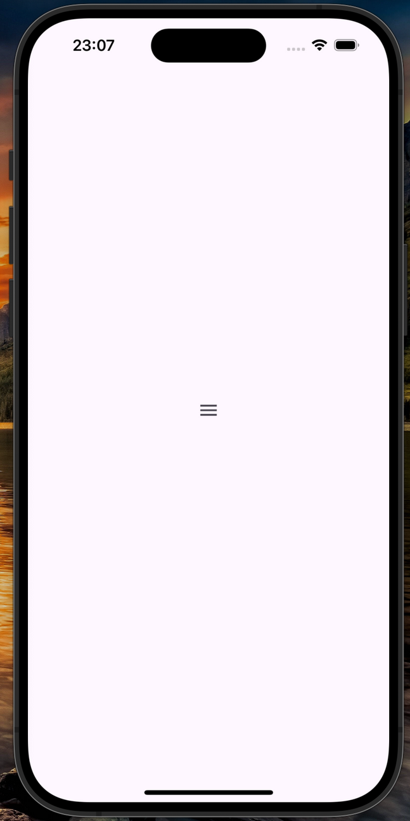
AppBar Yoksa?
DrawerButton
EndDrawerButton

Slide 9
Drawer Kapatma
Navigator.pop(context);

Slide 10
Drawer Durum Değişikliği
onDrawerChanged: (isOpened) {
debugPrint("$isOpened");
}
Scaffold parametresi!
onEndDrawerChanged: (isOpened) {
debugPrint("$isOpened");
}

Slide 11
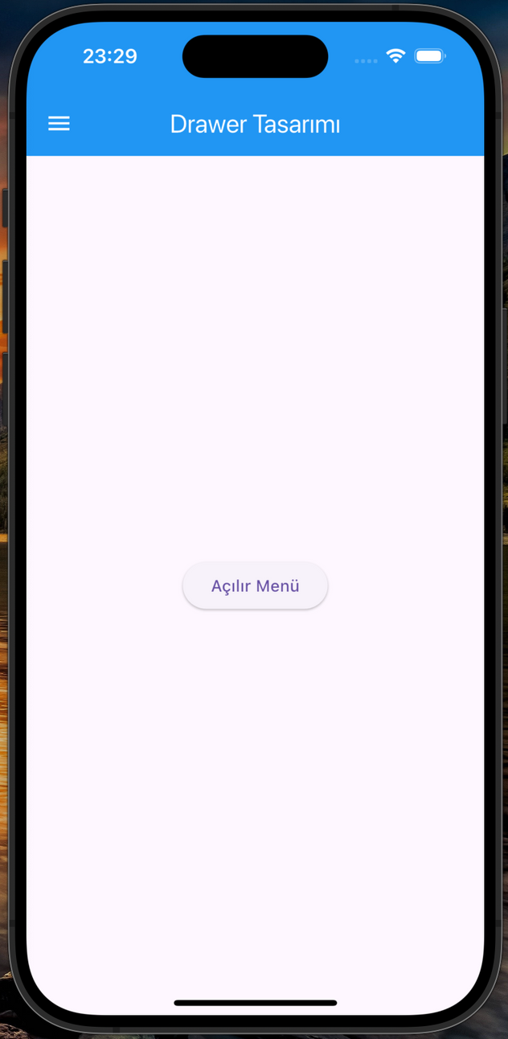
Farklı Buton ile Açma
Builder(
builder: (context) => ElevatedButton(
onPressed: () {
Scaffold.of(context).openDrawer();
},
child: Text("Açılır Menü"),
),
),

Slide 12
Dinlediğiniz için teşekkürler

